Slide 1
Odpovědné občanství a občanské vzdělávání www.karelmuller.eu
1. týden (2. 10. 2025)

Slide 2
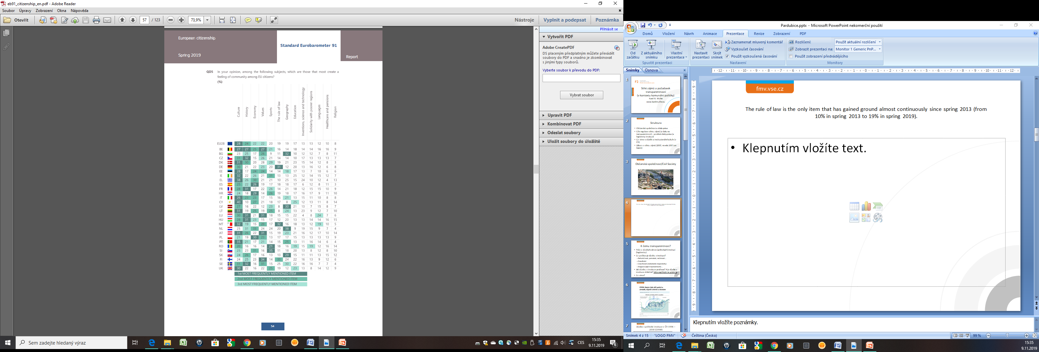
Source: EB, Spring 2019

Slide 3
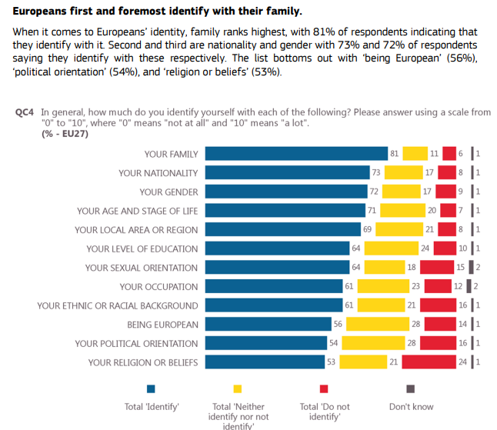

Slide 4
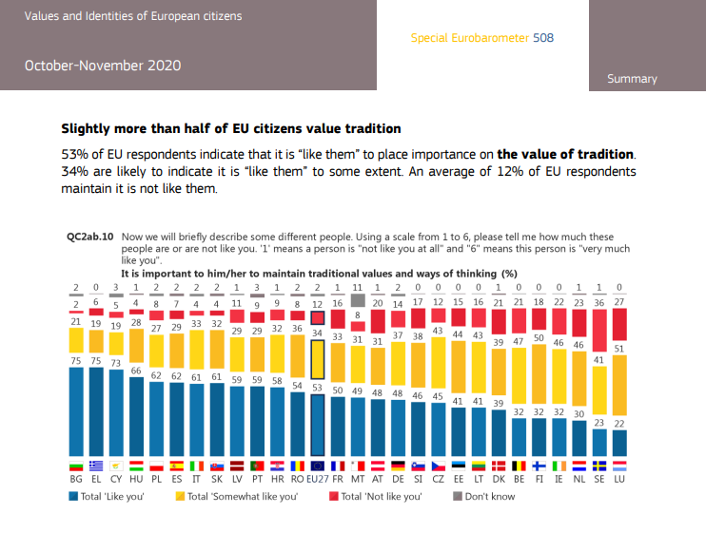

Slide 5
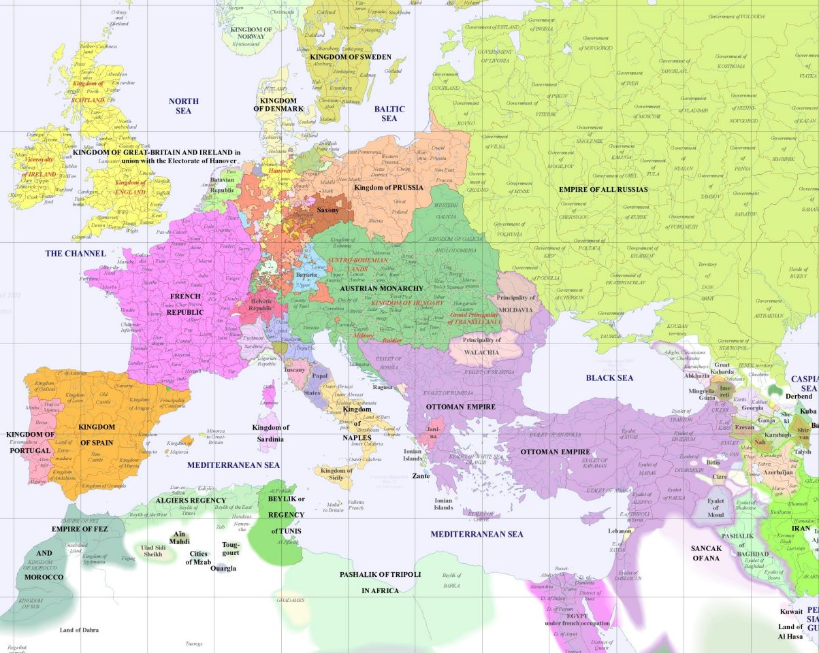
Europe 1800

Slide 6
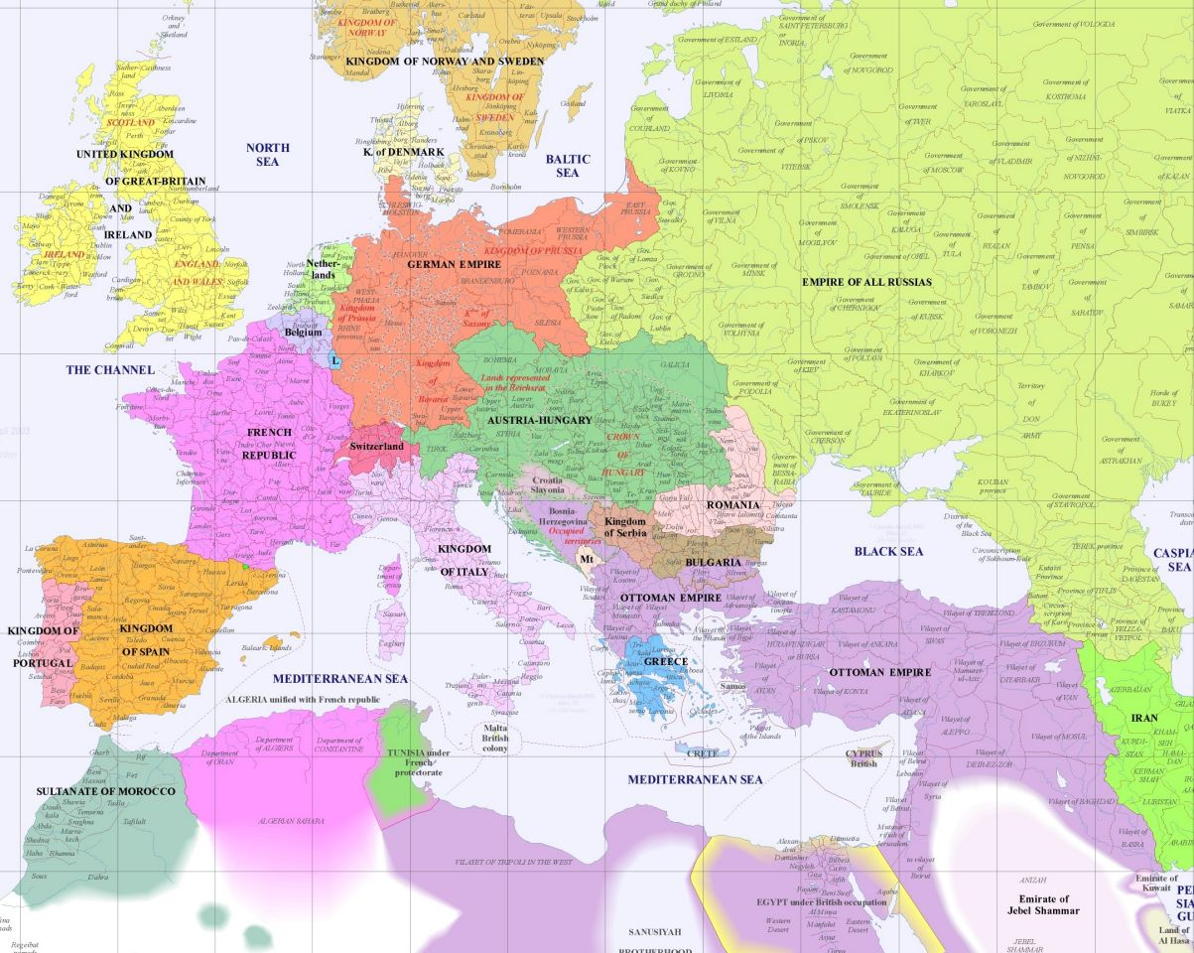
Europe 1900

Slide 7
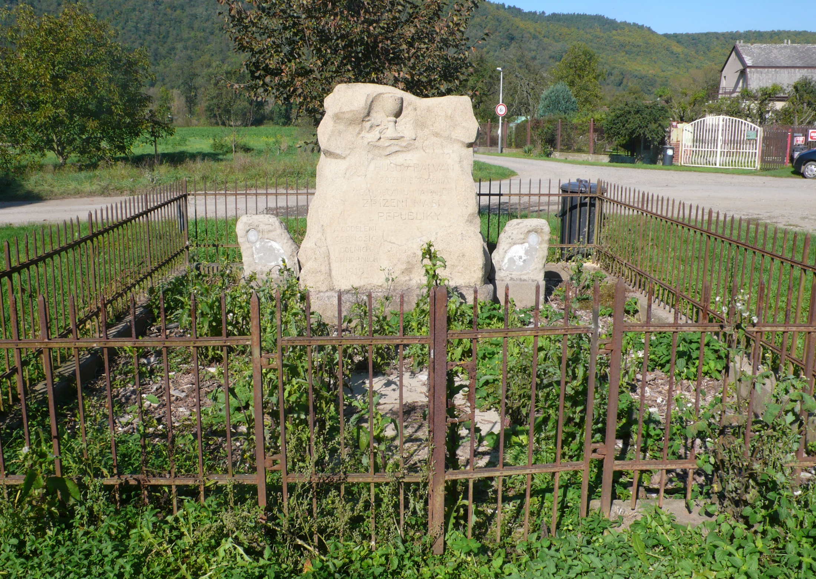

Slide 8
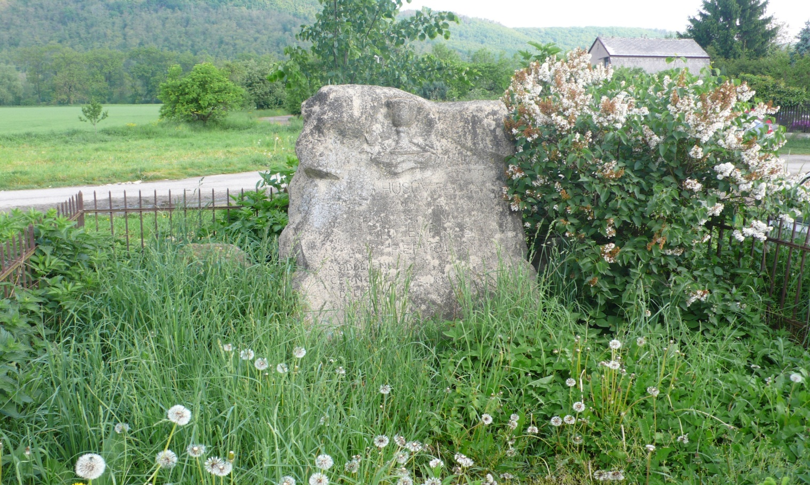
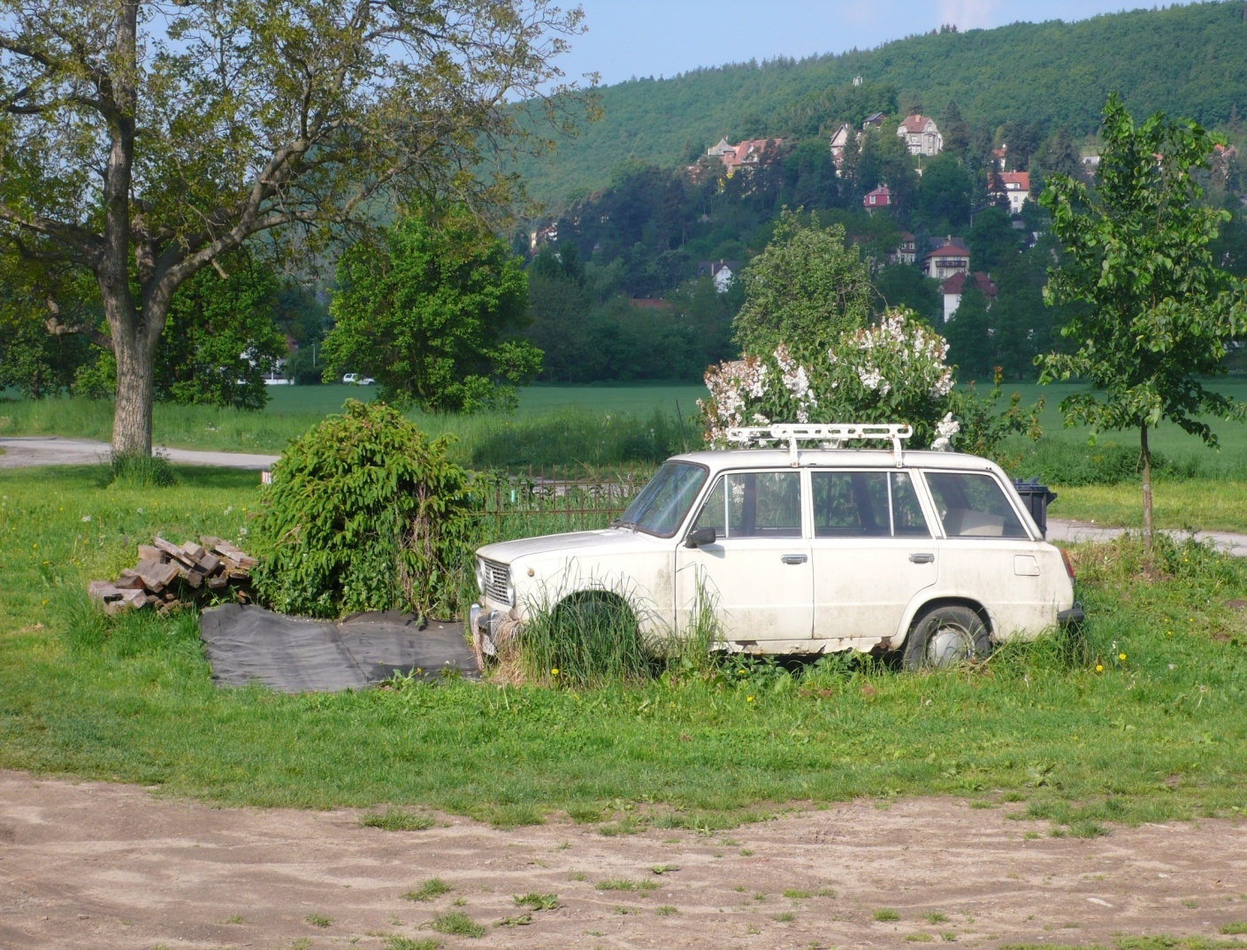
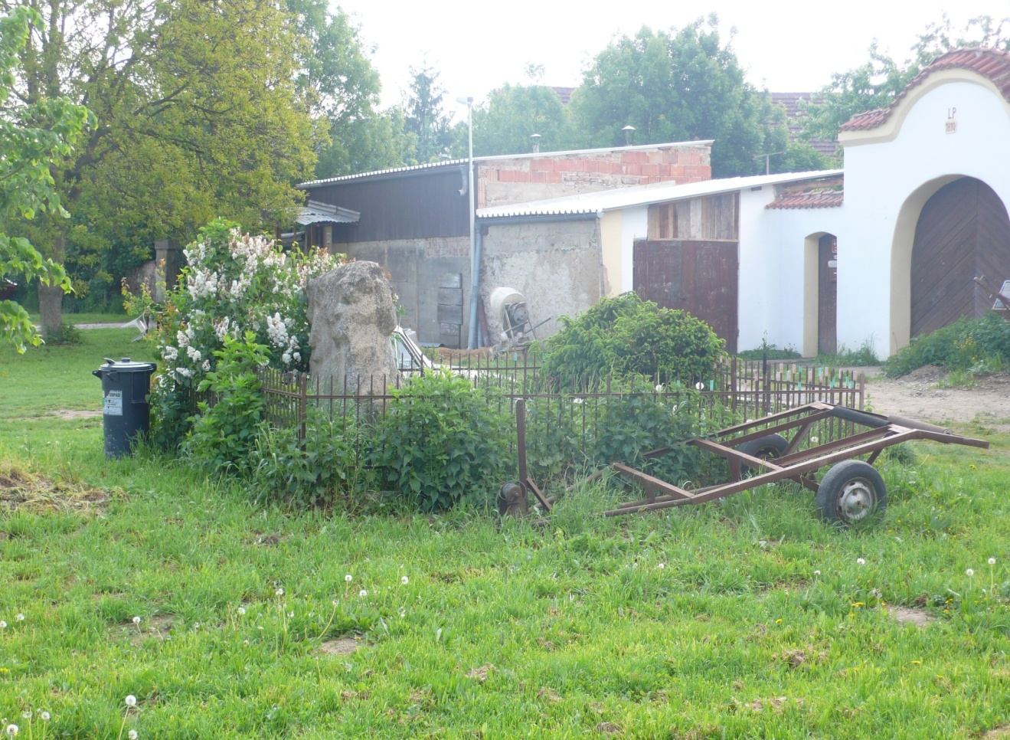
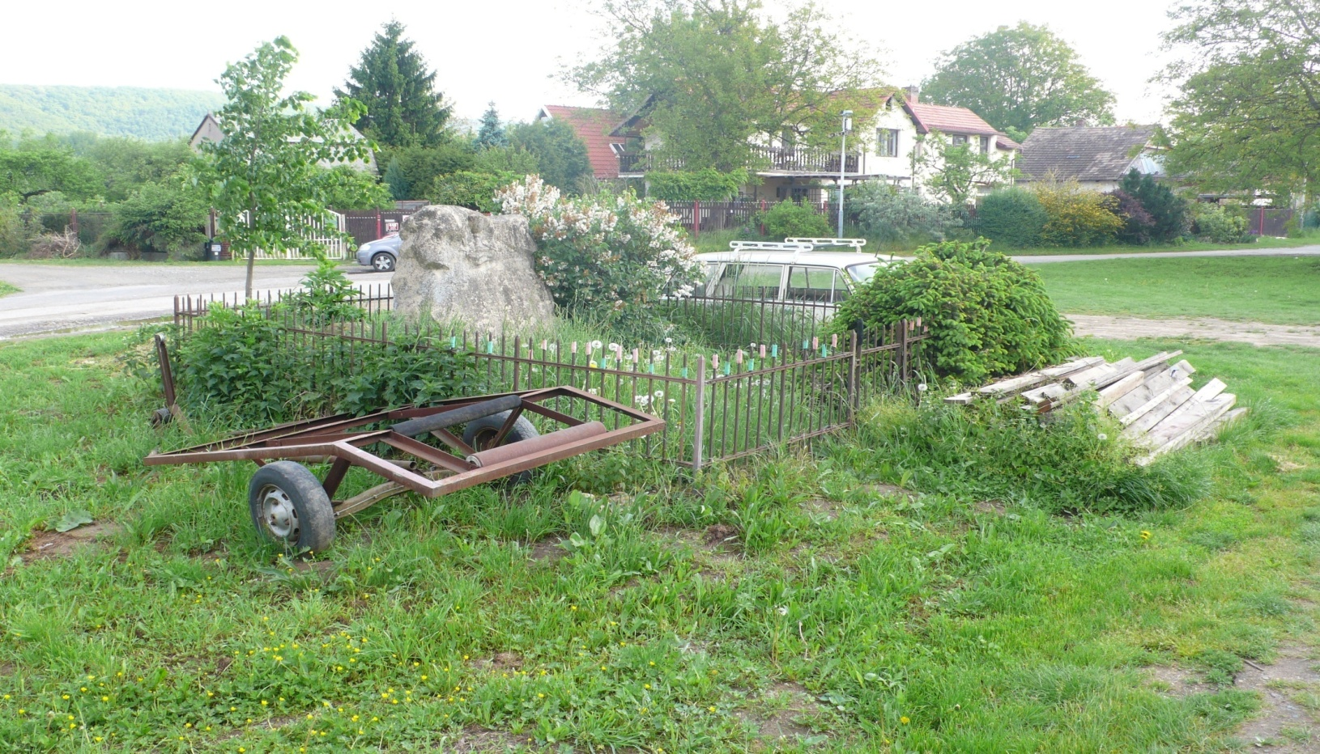

Slide 9
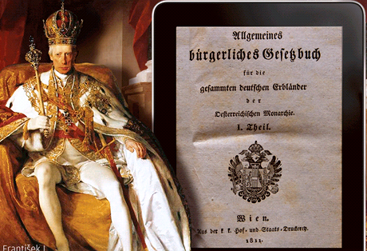

Slide 10
K zapamatování
Občanství. Co si s tím spojujeme?
Identita, kolektivní identita, politika identity
Rasové (primordial), kulturní (sacred), politické/občanské (civil) pojetí
Rok 1848
Karel Havlíček Borovský, Co jest obec? (1846)
1811 ABGB
Proč potřebujeme občanské vzdělávání? A jak na to?
Pojetí občanství a výchovy k občanství v programech a praxi politických stran

Slide 11
Pojetí obce a Občanství v článku Karla Havlíčka Borovského „Co jest obec?“ Pražské noviny
(5. 11. až 31. 12. 1846)
Obec je místo plotem ohražené, nad každými dveřmi jest numero, v jednom domě bydlí rychtář, v jednom servus, v jednom slouha a v prostředku je louže. Nic víc? Nic. A proč tedy jsou ty chalupy pohromadě? Nevím věru, leda snad proto, aby když jedna chytne, i ostatní lehce shořeti mohly... Pouhé pohromadě bytí, vedle sebe bytí beze všelikého, bez vzájemnosti není ještě obec vědomí …obec jest společnost, aby co jednotlivý sám dovésti nemůže, spojené síly dokázaly: pásti se může každé zvíře samo, k tomu nepotřebí stáda. Stádo jest jenom pro pohodlí, pro zisk pastýře, ale obec má býti pro pohodlí, pro zisk všech.

Slide 12
Občan neznajíce účelu a zřízení obce své, nevědoucí, co se v ní děje, jak se řídí, nechápající celé ústrojenství její nemůže ani také dobře znáti své povinnosti, tak jako ani svých práv nezná. Taková nevědomost a slepota občanů jest však k největší škodě celé obce, ovšem i všech jednotlivých občanů…Každému z nás budou následky té nevědomosti známy ze zkušenosti. Jak často vidíme muže jinák v privátním život svědomité, kteří by žádným způsobem nikomu ze sousedů svých ani o nejmenší věc neošidili, proti státu jednati lstivě a velmi ošemetně. Patřme na veřejné stavby, na silnice, železnice, na pachty, odvody k veřejným zemským potřebám a vůbec na všechno, co obec na své útraty koná, jaké se tu často dějí podvody! … tak dalece jest v tomto ohledu cit skleslý, otupělý (neb vlastně neprobuzený), že takové podvody obce ani ve veřejném mínění hanebné nejsou.

Slide 13
Duch občanský, občanské smýšlení chybí v takových obcích, ve kterých občané ve správě obecní žádného podílu a ohlasu nemají, o zřízení a účelech obce nic nevědí, kde se správa veřejně a všem před očima nekoná. Tak zůstává taková obec vždy jen v zakrnělosti, a občané nemají v ní důvěru, nejsou jí oddáni, lehce se proti ní popuditi dají… Zcela jinák stojí obec, ve které občan sám své povinnosti a práva, zřízení a správu obce zná, kde se všechno přede všemi a veřejně jedná a kde každý sám v řízení obce jisté přiměřené má účastenství… Tam panuje duch občanský. Daně každý rád platí, nahlížeje potřebnost jich a jsa přesvědčen o dobrém hospodářství s nimi… každý věda, že co obci náleží, také zčásti i jest jeho … naučí se jí vážiti … obětuje se pro ni v čas potřeby, jako se obětuje přítel za přítele. To jest patriotismus, vlastenectví.

Slide 14
THANK YOU FOR
YOUR ATTENTION
Jungmannova 17 | 110 00 Praha 1 | Česká republika
cevro.cz

